Slide 1
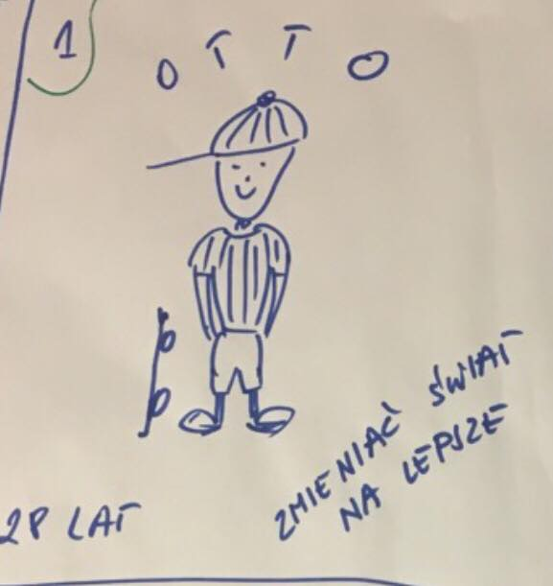
Otto, SM, w roli od 2 lat
3. STYL ŻYCIA (jej/ jej jego rodzina, co ogląda, co czyta, jak się bawi, jak odpoczywa) Męskie granie Back-paker Ogląda Netflixa Jeździ po Azji Gotuje Fotografuje Jeździ motocyklem Ogląda Tedy Szuka inspiracji | 1. KIM JEST? (narysuj postać) JAK MA NA IMIĘ? (wpisz imię) CO MYŚLI? (dodaj cytat) Otto, 28 lat, „Zmienić świat na lepszy” | 7. CO O NAS MYŚLI? (co myśli o spotkaniach AW, jakie potrzeby realizuje, co zyskuje a czego mu brakuje) Korzystanie z doświadczeń innych Inspiracje, przykładów Grupa wsparcia Doładowanie akumulatorów Perspektywa ludzi z biznesu (jest ich mało) Materiały przed prezentacją | 9. Z KIM/ JAK WSPÓŁPRACUJE? (opis typowego dnia pracy) Jego zespół Rozmowy teamowe/ 1:1 Rozmowy z PO Facylitacja zmiany Występowanie publiczne Prowadzenie szkoleń Zabawa Lego
4. CO MÓWI (jak się zachowuje, jej/ jego główne cechy) Pozytywny Będzie dobrze/ Yes we can Reprezentuje Scrum Values Opiekuńczy Empatyczny Ale i wyraźny Leader | 2. METRYCZKA (ile ma lat, jakie ma wykształcenie, gdzie pracuje, rola/ stanowisko) Nieukończone studia wyższe techniczne Podyplomówka- psychologia Scrum Master Start- up
5. CO MYŚLI I CZUJE (jaki ma stosunek do ludzi/ pracy, o czym marzy, jak mierzy sukces, co lub kto jego/ jej irytuje) Nie ma rzeczy niemożliwych Jak przełamać się? Brak otwartości na zmianę (-) Spokój aby osiągać samorealizację zespołów (+) | 6. CO WIDZI (jakie problemy widzi w swoim otoczeniu w domu/ w pracy, jakie trendy widzi i na które jest podatny) Brak skupienia Łamanie wartości scrumowych Monotonia | 4. CO CHCE OSIĄGNĄĆ (jego/ jej cele osobiste/ biznesowe i emocjonalne związane z Agile Warsaw) Samorozwój Wymiana doświadczeń Poznanie ludzi ze środowiska Ładowanie baterii/ odzyskiwanie równowagi Wcielenie się w inną rolę/ rozumienie osoby z innych ról | 10 SPÓJNOŚĆ Z CELEM (jakie wykłady/ warsztaty pozwoliłyby realizować jej/ jego cele) User Story Mapping Events Storming Jak mierzyć Agile? Kanban Skalowanie
Notes:
<number>

Slide 2
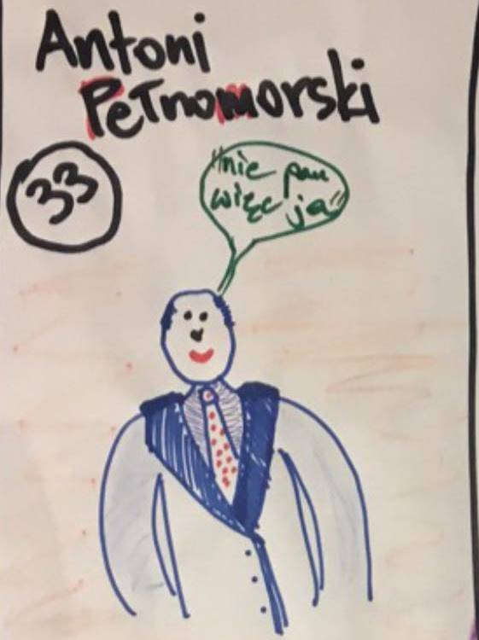
Antoni Pełnomorski, deweloper, pracuje w Agile od kilku miesięcy
3. STYL ŻYCIA (jej/ jej jego rodzina, co ogląda, co czyta, jak się bawi, jak odpoczywa) Ma partnera i psa Lubi gotować i chodzić na spacery Ogląda seriale Np. Silocon V i stare polskie filmy Lubi uciec w Bieszczady i żeglować | 1. KIM JEST? (narysuj postać) JAK MA NA IMIĘ? (wpisz imię) CO MYŚLI? | 7. CO O NAS MYŚLI? (co myśli o spotkaniach AW, jakie potrzeby realizuje, co zyskuje a czego mu brakuje) Pomagają mu rozróżnić sytuacje zdrowe i niezdrowe w projekcie Poznaje nowe narzędzia do użycia w projekcie Poznaje osoby w branży z podobnym lub większym doświadczeniem Dowiaduje się jak jest w innych organizacjach Brakuje personalizacji i sprofilowania spotkać pod jego potrzeby | 9. Z KIM/ JAK WSPÓŁPRACUJE? (opis typowego dnia pracy) Deweloperzy Klient CTO BizDev Typowy dzień Daily Pingowanie klienta Przegląd jiry/ health check Niecodziennie - warsztaty z klientem - onboarding develperów - zamykanie projektów
4. CO MÓWI (jak się zachowuje, jej/ jego główne cechy) Dużo słucha Dużo pyta Pragmatyczny Nie napina się Skuteczny Ogarnia Buduje pozytywną atmosferę | 2. METRYCZKA (ile ma lat, jakie ma wykształcenie, gdzie pracuje, rola/ stanowisko) 3 lata doświadczenia Software Hause Agile PM- stanowisko od roku PO/ SM -role Filozofia - wykształcenie
5. CO MYŚLI I CZUJE (jaki ma stosunek do ludzi/ pracy, o czym marzy, jak mierzy sukces, co lub kto jego/ jej irytuje) Proaktywna ucieczka przed porażką „No drama”- sukces | 6. CO WIDZI (jakie problemy widzi w swoim otoczeniu w domu/ w pracy, jakie trendy widzi i na które jest podatny) Zalążki konfliktów i problemów w zespole Niedostateczne kompetencje PO/ klienta Oznaki lekceważenia Różne rozumienie tych samych pojęć | 4. CO CHCE OSIĄGNĄĆ (jego/ jej cele osobiste/ biznesowe i emocjonalne związane z Agile Warsaw) • Poznać praktyczną wiedzę z zakresu metodyk zwinnych •Zwiększyć poczucie kontroli •Zdobywanie i przekazywanie wiedzy do własnej organizacji •Zwiększenie pewności siebie | 10. SPÓJNOŚĆ Z CELEM (jakie wykłady/ warsztaty pozwoliłyby realizować jej/ jego cele) Tworzenie User Story/ opis zadań z podziałem na poszczególne etapy i role Sztuka prowadzenia skutecznych negocjacji Warsztaty

Slide 3
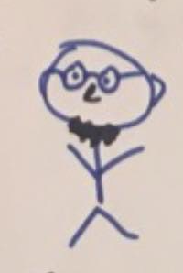
Jan Dewel, strategy/development manager zainteresowany wdrożeniem Agile w firmie/organizacji
3. STYL ŻYCIA (jej/ jej jego rodzina, co ogląda, co czyta, jak się bawi, jak odpoczywa) ma młodą żonę dzieci w planach ogląda Netflix czyta fantasy lubi gry komputerowe jego hobby to ścianka wspinaczkowa lubi wyjazdy na żagle | 1. KIM JEST? (narysuj postać) JAK MA NA IMIĘ? (wpisz imię) CO MYŚLI? (dodaj cytat) Jan Dewel, lat 30 „Jeśli nie jestem z tego dumny, to nie jest to wystarczająco dobre” „Można prościej” | 7. CO O NAS MYŚLI? (co myśli o spotkaniach AW, jakie potrzeby realizuje, co zyskuje a czego mu brakuje) dużo zaangażowanych ludzi chce się nauczyć jak działa Agile chce mieć preferencyjny punkt widzenia, bo nie wie czy to u niego w pracy jest patologia, czy to jest norma zyskuje drugą opinię wysłuchania | 9. Z KIM/ JAK WSPÓŁPRACUJE? (opis typowego dnia pracy) Developerzy (programiści, QA, BA) scrum masterzy product ownerzy specjaliści (admin, devops, UX) Typowe zachowania pisanie kodu, code review, testy/ QA rozmowa, planszówki, parzenie yerba mate lub kawa kraftowa, hackathon, pizza knowlade sharing
4. CO MÓWI (jak się zachowuje, jej/ jego główne cechy) uwielbia robić code review i się mądrzyć (z znajdywać lepsze rozwiązania), lekki introwertyk, w towarzystwie innych developerów czuje się jak ryba w wodzie, lubi usprawniać procesy, automatyzować | 2. METRYCZKA (ile ma lat, jakie ma wykształcenie, gdzie pracuje, rola/ stanowisko) 30 lat, wykształcenie wyższe inżynierskie, developer, bank
5.CO MYŚLI I CZUJE (jaki ma stosunek do ludzi/ pracy, o czym marzy, jak mierzy sukces, co lub kto jego/ jej irytuje) lubi dysputy z kolegami w zespole lubi swoją pracę irytują go błędy I niezaangażowanie innych pracowników mikro- management jego kod działa i idzie po klienta, wie, że ktoś korzysta z jego pracy | 6. CO WIDZI (jakie problemy widzi w swoim otoczeniu w domu/ w pracy, jakie trendy widzi i na które jest podatny) biznes nie wie czego chce, nierealne oczekiwania czasowe dług technologiczny i brak czasu na spłacenie chce upraszczać w nieskończoność trendy programistyczne TDD, DDD, BDD, Agile | 4. CO CHCE OSIĄGNĄĆ (jego/ jej cele osobiste/ biznesowe i emocjonalne związane z Agile Warsaw) poznanie metodyki bycie wysłuchanym chce poznać jak jest w innych firmach | 10.SPÓJNOŚĆ Z CELEM (jakie wykłady/ warsztaty pozwoliłyby realizować jej/ jego cele) co to znaczy dobre User Story jak dobrze definiować User Story co zrobić kiedy product owner nie wykonuje rzetelnie swojej pracy agilowe gry edukacjne

Slide 4
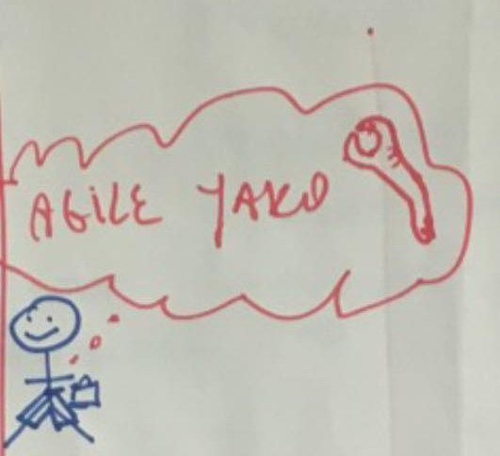
Ferdynand, osoba zainteresowana Agile, chcąca podnieść swoje kompetencje, która traktuje Agile jako narzędzie
3. STYL ŻYCIA (jej/ jej jego rodzina, co ogląda, co czyta, jak się bawi, jak odpoczywa) Netflix passa branżowa piwko rzemieślnicze konto na Tinderze egzotyczne podróże | 1. KIM JEST? (narysuj postać) JAK MA NA IMIĘ? (wpisz imię) CO MYŚLI? (dodaj cytat) Agile jako narzędzie | 7. CO O NAS MYŚLI? (co myśli o spotkaniach AW, jakie potrzeby realizuje, co zyskuje a czego mu brakuje) szuka narzędzi do zmiany biz/ org networking argumenty dla mocodawców benchmarki swojej sytuacji brakuje spojrzenia od strony biznesowej | 9. Z KIM/ JAK WSPÓŁPRACUJE? (opis typowego dnia pracy) prezesi ludzie od procesu zmiany np. Agile Coach inni managerowie Typowe zachowania spotkania statusowe - raportowanie Nietypowe zachowanie tłumaczenie biz procesu transformacji
4 CO MÓWI (jak się zachowuje, jej/ jego główne cechy) naturalny lider komunikatywny biznes developer sprzedawca niecierpliwy | 2 METRYCZKA (ile ma lat, jakie ma wykształcenie, gdzie pracuje, rola/ stanowisko) 40 lat, wykształcenie wyższe inżynierskie
5. CO MYŚLI I CZUJE (jaki ma stosunek do ludzi/ pracy, o czym marzy, jak mierzy sukces, co lub kto jego/ jej irytuje) work hard, party hard sprzedawca Awans, władza nastawiony na cel autorytarny zwierzchnik | 6. CO WIDZI (jakie problemy widzi w swoim otoczeniu w domu/ w pracy, jakie trendy widzi i na które jest podatny) biurokracja skąpstwo jakie widzi trendy – agile | 4. CO CHCE OSIĄGNĄĆ (jego/ jej cele osobiste/ biznesowe i emocjonalne związane z Agile Warsaw) poprawić wyniki organizacji lepsza świadomość procesu zmiany poszukiwanie specjalistów agile jako narzędzie | 10. SPÓJNOŚĆ Z CELEM (jakie wykłady/ warsztaty pozwoliłyby realizować jej/ jego cele) Wykłady przykłady, case, success story Warsztaty dobre praktyki, skalowanie

Slide 5
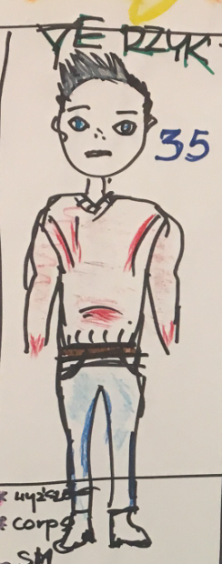
Yerzyk, SM, w roli od kilku miesięcy
3. STYL ŻYCIA (jej/ jej jego rodzina, co ogląda, co czyta, jak się bawi, jak odpoczywa) Wolny związek Brak rozmnożenia Netflix Piwo craftowe Koncerty rok, jazz | 1. KIM JEST? (narysuj postać) JAK MA NA IMIĘ? (wpisz imię) CO MYŚLI? (dodaj cytat) „Nigdy nie jest za późno na zmiany” | 7. CO O NAS MYŚLI? (co myśli o spotkaniach AW, jakie potrzeby realizuje, co zyskuje a czego mu brakuje) Szuka ludzi z podobnym doświadczeniem Znalezienie rozwiązań po przez zadawanie pytań Odwaga do zadawania błędnych pytań | 9. Z KIM/ JAK WSPÓŁPRACUJE? (opis typowego dnia pracy) Zespół Kierownicy liniowi Agile Coach/ Biznes/ PO Dev-Ops Opis dnia: Facylitacja spotkań Uczestnictwo w szkoleniach Praca z PO Raportowanie Waterfalowe procedury
4 CO MÓWI (jak się zachowuje, jej/ jego główne cechy) „Agile or Sredzial” Używa anglicyzmów Zorganizowany | 2. METRYCZKA (ile ma lat, jakie ma wykształcenie, gdzie pracuje, rola/ stanowisko) 35 lat, wykształcenie wyższe SM obecnie wcześniej kierownik projektu
5. CO MYŚLI I CZUJE (jaki ma stosunek do ludzi/ pracy, o czym marzy, jak mierzy sukces, co lub kto jego/ jej irytuje) Otwarty Procedury i procesy organizacji | 6. CO WIDZI (jakie problemy widzi w swoim otoczeniu w domu/ w pracy, jakie trendy widzi i na które jest podatny) Brak wsparcia z organizacji Trudności w komunikacji z biznesem Potrzeba formalizacji Agile w Biznesie | 4. CO CHCE OSIĄGNĄĆ (jego/ jej cele osobiste/ biznesowe i emocjonalne związane z Agile Warsaw) Poznać branże i uczestników spotkań Potrzeba podniesienia kompetencji Rozwijać relacje osobowe Chce się poczuć pewien w nowej roli | 10. SPÓJNOŚĆ Z CELEM (jakie wykłady/ warsztaty pozwoliłyby realizować jej/ jego cele) Facylitacja Bikablo Networking z innymi Scrum Mastera

Slide 6
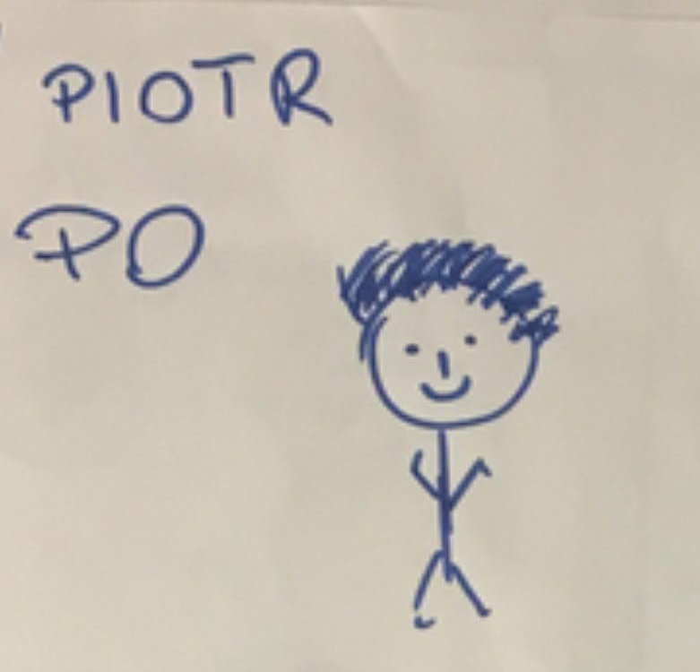
Piotr, PO, w roli od 1 roku
3. STYL ŻYCIA (jej/ jej jego rodzina, co ogląda, co czyta, jak się bawi, jak odpoczywa) Rodzina: Partnerka Podróżuje Czyta: Literatura fachowa, fantastyka Ogląda: Netflix Duże miasto Żagle, Narty, Squash, Bieganie, Nurkowanie | 1. KIM JEST? (narysuj postać) JAK MA NA IMIĘ? (wpisz imię) CO MYŚLI? (dodaj cytat) „Chce tworzyć super produkt” | 7. CO O NAS MYŚLI? (co myśli o spotkaniach AW, jakie potrzeby realizuje, co zyskuje a czego mu brakuje) „Ale fajni ludzie” Jak się dogadać z zespołem? Wymania doświadczeń? Zrozumienie Agile Pewność siebie- nie tylko ja mam takie problemy Słucha ekspertów Poznaje narzędzia (których mu brakuje) | 9. Z KIM/ JAK WSPÓŁPRACUJE? (opis typowego dnia pracy) Interesariusze Użytkownicy SM Zespół Architekt, UX D Szef Mejle, Refejment, Retro, Review, Planowanie, Przygotowanie prezentacji, Buduje wizję, Roadmapa produktu, Harmonogram
4. CO MÓWI (jak się zachowuje, jej/ jego główne cechy) Jest Charyzmatyczny, Decyzyjny, Czasem wychodzi ze swojej roli, Trudno go przekonać do zmiany zdania (Uważa, ze jego pomysł jest lepszy), chce się rozwijać, chce zrozumieć Agile, Ambitny | 2. METRYCZKA (ile ma lat, jakie ma wykształcenie, gdzie pracuje, rola/ stanowisko) Wiek 30-32 lata, Wykształcenie: ścisłe (informatyka etc) Gdzie pracuje: korporacja Rola/ Stanowisko: PO/ Product Manager
5. CO MYŚLI I CZUJE (jaki ma stosunek do ludzi/ pracy, o czym marzy, jak mierzy sukces, co lub kto jego/ jej irytuje) Słucha pomysłów, ale nie zawsze bierze je pod uwagę Irytuje go, gdy zespół nie dowodzi na czas i gdy zespół nie realizuje wszystkiego Zapytanie częste ”jak się nie da” Mierzy sukces Story Pointami Mało błędów na produkcji | 6. CO WIDZI (jakie problemy widzi w swoim otoczeniu w domu/ w pracy, jakie trendy widzi i na które jest podatny) Za mało developerów Interesariusze nie mogą się dogadać Ten scrum nie jest całkiem zły tylko biorą tak mało do sprintu „Nadgodziny- dlaczego ich nie ma”? | 4. CO CHCE OSIĄGNĄĆ (jego/ jej cele osobiste/ biznesowe i emocjonalne związane z Agile Warsaw) Chce poznać ludzi, wymienić doświadczenie Pozytywna energia Nowinki Na co zwracać uwagę w swojej pracy Rozwój zawodowy Chce być pewien, że robi dobrze „Jak rozwiązać problem z..” | 10. SPÓJNOŚĆ Z CELEM (jakie wykłady/ warsztaty pozwoliłyby realizować jej/ jego cele) Story mapping Jak pisać dobrze historyjki? Jak dzielić historyjki? Jak mierzyć wartość biznesową dostarczanego oprogramowania? PO- jaki właściwie powinien być?

Slide 7
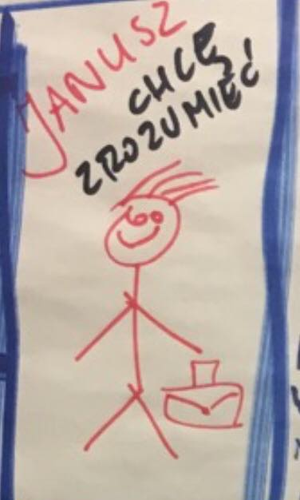
Janusz, Agile PM, w roli od 1 roku
3. STYL ŻYCIA (jej/ jej jego rodzina, co ogląda, co czyta, jak się bawi, jak odpoczywa) Rodzina 2+2 Czyta bajki dzieciom Dba o swój rozwój Czyta literaturę fachową Inwestuje w bitcoiny Podróżuje autem | 1. KIM JEST? (narysuj postać) JAK MA NA IMIĘ? (wpisz imię) CO MYŚLI? (dodaj cytat) Janusz, chcę zrozumieć ”powiedz mi a zapomnę, pokaż a zapamiętam, daj mi spróbować a zrozumiem” | 7. CO O NAS MYŚLI? (co myśli o spotkaniach AW, jakie potrzeby realizuje, co zyskuje a czego mu brakuje) Pozytywny odbiór Wymiana doświadczeń Poznaje Case Wiedzę od praktyków Networking Brak: Możliwości przedyskutowania swoich tematów, Możliwości przyjścia (miejsca) afterparty. | 9. KIM/ JAK WSPÓŁPRACUJE? (opis typowego dnia pracy) Dev, Testerzy, Analitycy, UX Odpowiedzi na mejle Rozmowa z zespołem PPT, XLS Przygotowania imprezy firmowej Spokojny dzień Onboarding nowego pracownika
4. CO MÓWI (jak się zachowuje, jej/ jego główne cechy) Optymista, Energetyczny, Motywuje innych, Nie zjadł wszystkich rozumów Otwarta głowa, Dzieli się wiedzą z innymi, Próbuje nowych rzeczy | 2. METRYCZKA (ile ma lat, jakie ma wykształcenie, gdzie pracuje, rola/ stanowisko) 35 lat (do 40) Wykształcenie wyższe techniczne Manager/ członek zespołu projektowego
5. CO MYŚLI I CZUJE (jaki ma stosunek do ludzi/ pracy, o czym marzy, jak mierzy sukces, co lub kto jego/ jej irytuje) Wierzy w ludzi (ufa) Lubi swoją pracę i realizuje się Marzy o rajdzie przez Afrykę elektronicznym autem Sukces zespołu to jego zadowolenie, ludzie osiągający cele | 6. CO WIDZI (jakie problemy widzi w swoim otoczeniu w domu/ w pracy, jakie trendy widzi i na które jest poddany) Smog Wojny Ludzi zamkniętych na siebie Zwiększone tempo Konieczność dopasowania się (na fali) Zdaje sobie sprawę, że podejście hierarchiczne jest w odwrocie | 4. CO CHCE OSIĄGNĄĆ (jego/ jej cele osobiste/ biznesowe i emocjonalne związane z Agile Warsaw) Doprowadzić zespół do zadowolenia, samorealizacji, Podładować baterię Porozmawiać z tymi, którym się udało Dowiedzieć się, jak sprawdzać efektywność | 10. SPÓJNOŚĆ Z CELEM (jakie wykłady/ warsztaty pozwoliłyby realizować jej/ jego cele) Podstawy scruma Przykłady praktyczne Techniki facylitacji spotkań (stand up, retro, planowania) Techniki budowania zespołu Techniki motywacyjne Podejście do uczenia się efektywności

